Slide 1

Internet Of Things
Rémi Turini et Mickael Pires

Slide 2
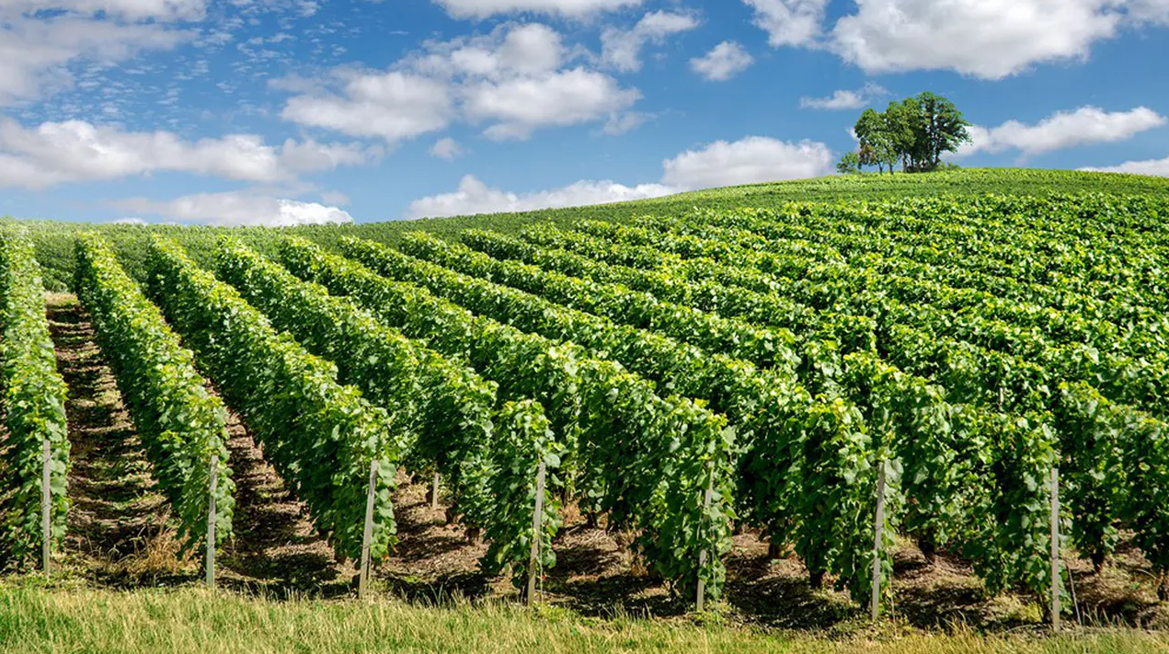
Utiliser des objets connectés afin de répondre à 4 problématiques :
Détecter l’humidité des sols afin d’optimiser l’arrosage
Contrôler la température du champ en continu afin de prévenir les problèmes climatiques (sécheresse, inondation, givre, grêle…)
Constater la présence d’insecte nuisible afin de préserver les récoltes
Prévenir et guérir les maladies susceptible de porter atteinte à la
vigne
Objectifs

Slide 3

Un robot tout terrain
Des capteurs de température et d’humidité
Des pièges à insecte
Les différents systèmes iot

Slide 4
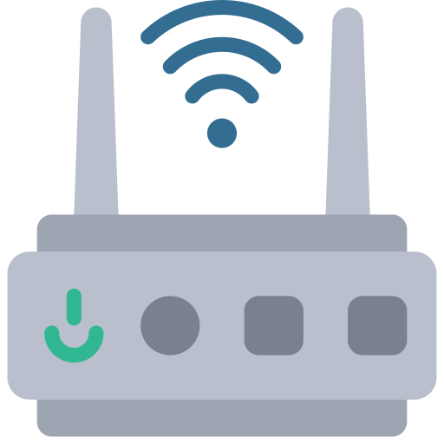
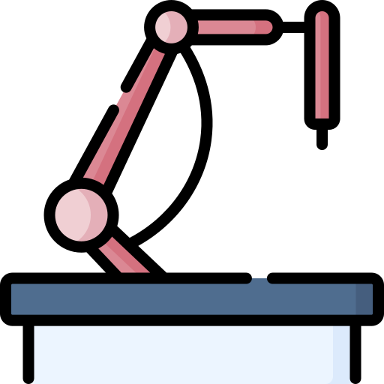

Equipé d’un système de charge solaire pour plus d’autonomie
Système de détection de blocage permettant d’envoyer une alerte avec sa position gps en cas de problème
Un appareil photo haute résolution afin de prendre en photo les plantes et insectes pour la détection (par IA) de maladie et un disque dur permettant de stocker les photos
6 roues all road ou chenille pour le tout terrain
Un système Lidar afin identifier les obstacles et mieux se déplacer dans le champ
Un module gps afin de localiser chaque photo et délimiter la zone de travail
2 systèmes de communication :
Protocole LoRa (bas de débit/longue portée) pour envoyer les notifications
Protocole wifi haut débit pour envoyer les photos et autres données
Le robot

Slide 5
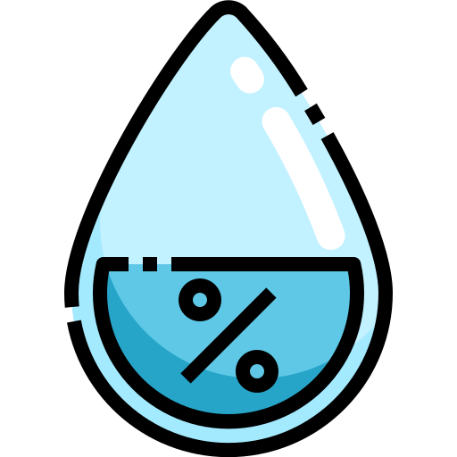
Le capteur d’humidité est équipé directement sur le robot. Il permet de relever sur diverses zones l’humidité de la terre.
Le capteur est inséré dans la terre et le robot relevé plusieurs données correspondant : Par exemple la date, l’heure, la position gps, et le taux d’humidité.
Ces données permettent de savoir quelle zone a réellement besoin d’eau. C’est un réel intérêt écologique, notamment sur la gestion de l’eau
Le capteur d’humidité

Slide 6
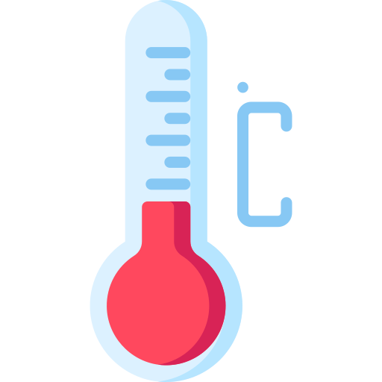
Le capteur de température a pour but de récupérer les données de température d’une zone. Il est équipé d’une sonde de température
Il sera également installé sur le robot.
Le capteur de température

Slide 7
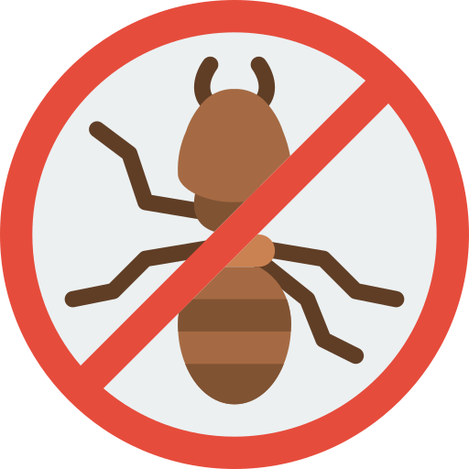
Poser des pièges avec appâts (phéromone, nourriture …) afin d’attirer et de capturer différentes espèces d’insectes
Etude des différentes espèces et du nombre de celle-ci
Mise en place par les viticoles des bons produits anti-nuisibles
Le piège à insecte

Slide 8
A quelle fréquence un agriculteur a -t -il besoin des données à traiter ? (1 fois par heure, 1 fois par jour, 1 fois par semaine, 1 fois par mois ?)
Quelle est la surface moyenne d’un champ à traiter ?
Quelle surface doit couvrir un capteur de température et un capteur d’humidité afin d'être le plus pertinent ?
Quel serait le meilleur système de récupération des données ( LoRaWAN, manuel, wifi dock…)
Comment gérer les pièges à insectes ?
Questions :

